Slide 1
Unidad VI HERENCIA Y POLIMORFISMO

Slide 2
Herencia
Se expresa como una relación de descendencia (es-un)
Consiste en definir una nueva clase a partir de una existente
La nueva clase se denomina subclase o clase derivada
La clase existente se denomina superclase o clase base
Es la propiedad que permite a los ejemplares de una subclase acceder a los miembros de la superclase

Slide 3
Herencia
Las subclases heredan tanto los atributos como los métodos de la superclase
La herencia es transitiva
Una subclase tiene todas las propiedades de la superclase y otras más (extensión)
Una subclase constituye una especialización de la superclase (reducción)
Un método de superclase es anulado por un método con el mismo nombre definido en la subclase

Slide 4
Herencia
Un constructor de subclase siempre invoca primero al constructor de su superclase
Un destructor de subclase se ejecuta antes que el destructor de su superclase
No se necesita reescribir el código del comportamiento heredado
La reutilización de software sólo exige conocer la funcionalidad del componente y su interfaz
Los métodos heredados se ejecutan más lentamente que el código especializado

Slide 5


Concepto de la herencia
La clase que hereda se denomina subclase o clase derivada.
La clase de la cual se hereda se denomina superclase o clase base.
Todo objeto de una subclase es un objeto de la superclase de la cual deriva.
Las subclases pueden redefinir los métodos y atributos de la clase padre y añadir otros nuevos.

Slide 6
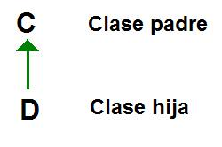
Jerarquía y herencia
Herencia: (por ejemplo, la clase D recibe herencia de la clase C) Es la facilidad mediante la cual la clase D hereda en ella cada uno de los atributos y operaciones de C, como si esos atributos y operaciones hubiesen sido definidos por la misma D.
La Jerarquía es una propiedad que permite la ordenación de las abstracciones. Las dos jerarquías más importantes de un sistema complejo son:
Jerarquía “es-un”: generalización/especialización
jerarquía “parte-de”: agregación
Las jerarquías de generalización/especialización se conocen como herencia. Básicamente, la herencia define una relación entre clases, en donde una clase comparte la estructura o comportamiento definido en una o más clases (herencia simple y herencia múltiple, respectivamente).

Slide 7
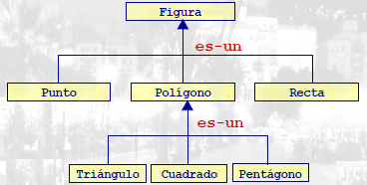
MODELO DE GENERALIZACION/ESPECIALIZACION
GENERALIZACION
ESPECIALIZACION
Se detectan clases con un comportamiento común.
Ejemplo: Triangulo y polígono son figuras.
Se detecta que una clase es un caso especial de otra
Ejemplo: Triangulo es un tipo de Polígono.

Slide 8
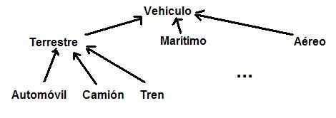
Las relaciones de herencia forman una estructura de árbol
(jerarquía)

Slide 9
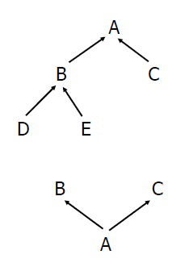
Tipos de herencia
Herencia simple Una clase puede heredar de una única clase.
Herencia múltiple Una clase puede heredar de varias clases.
Herencia Simple class ClaseDerivada: public o private ClaseBase Herencia múltiple class CuentaEmpresarial: public Cuenta, public Empresa

Slide 10
Un nombre redefinido oculta el nombre heredado.
Hay algunos elementos de la clase base que no pueden ser heredados:
Constructores
Destructores
Funciones y datos estáticos de la clase
Operador de asignación (=) sobrecargado

Slide 11
Constructores de clases derivadas
Debe llamar al constructor de la clase base.
Se debe especificar un inicializador base.
Se puede omitir si la clase base cuenta con un constructor por defecto.
C_CuentaJoven(const char *unNombre, int laEdad, double unSaldo=0.0, double unInteres=0.0): C_Cuenta(unNombre, unSaldo, unInteres)

Slide 12
Polimorfismo Funciones Virtuales
Son funciones distintas con el mismo nombre, declaradas virtual en la clase base (ligadura dinámica).
Funciones convencionales se invocan de acuerdo al tipo del objeto (en tiempo de compilación).
Con funciones virtuales se resuelve en tiempo de ejecución el problema de la asignación.

Slide 13
Funciones virtuales
class A {
public:
virtual void mostrar();
}
class B: public A {
public:
void mostrar();
}
A objA;
B objB;
A* ptrA1;
A* ptrA2;
ptrA1 = &objA;
ptrA2 = &objB;
ptrA2->mostrar();

Slide 14
Funciones virtuales puras
La función virtual de la clase base debe declararse a pesar de no ser utilizada.
En este caso no es necesario definirla.
Se declara como función virtual pura:
virtual funcion1() const = 0;
No se pueden definir objetos de esa clase.
Se pueden definir punteros a esa clase.

Slide 15
Clases abstractas
Contienen una o más funciones virtuales puras.
Si una clase derivada no define una función virtual pura, la hereda como pura y por lo tanto también es abstracta.
Una clase que define todas las funciones virtuales es una clase concreta.

Slide 16
COMPOSICIÓN DE CLASES

Slide 17
Composición de clases
Se manifiesta como una relación de pertenencia (tiene-un)
Consiste en declarar objetos de una clase A como atributos de otra clase B
El constructor de la clase que contiene objetos de otras clases llamará a los correspondientes constructores
Un constructor por defecto de la clase llamará implícitamente a los constructores por defecto de los objetos declarados como atributos

Slide 18
Composición de clases
class Curso {
public:
Curso(int t=30);
void Inscribir(Alumno&);
void Listar();
double Promedio();
int Aprobados();
int Reprobados();
private:
int N;
char nomCur[25];
char codCur[7];
Alumno v[50];
};

Slide 19
Composición de clases
Alumno::Alumno() {
k = 0;
t = 0;
}
Alumno::Alumno(char *n, char *r, int m, int c) {
nom = new char[strlen(n)+1];
rut = new char[strlen(r)+1];
strcpy(nom, n);
strcpy(rut, r);
mat = m;
carrera = c;
k = 0;
t = 0;
}

Slide 20
Composición de clases
Curso::Curso(int t) {
N=t;
cin.getline(nomCur, 25);
cin.getline(codCur, 7);
char *x, *y;
int z, c;
for (int i=0; i<N; i++) {
cout << "NOMBRE: ";
cin.getline(x, 20);
cout << "RUT : "; cin >> y;
cout << "MAT : "; cin >> z;
cout << "Carr : "; cin >> c;
Alumno a(x, y, z, c);
v[i] = a;
}
}

Slide 21
Composición de clases
void Curso::Listar() {
for (int i=0; i<N; i++)
v[i].Listar();
}
int main() {
Curso C;
C.Listar();
return 0;
}

